Slide 1


KÍNH CHÀO QUÝ THẦY CÔ GIÁO
LỚP : 3A
Người thực hiện: Đinh Hoàng Yến
TỔ 3
–

Slide 2

ĐẠO ĐỨC
Kiểm tra bài cũ
Thế nào là giữ lời hứa?
Em hãy cho ví dụ?

Slide 3
ĐẠO ĐỨC
Tiết 5
TỰ LÀM LẤY VIỆC CỦA MÌNH
(Tiết 1)
S/ 9 - 10

Slide 4
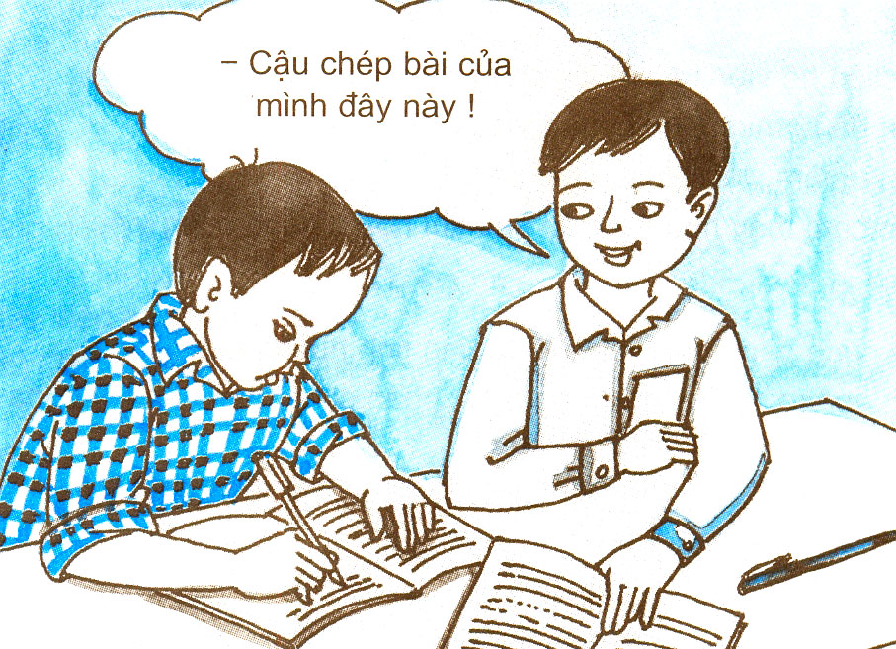
Bài tập1: Hãy xử lí tình huống sau đây :
Gặp bài toán khó, Đại loay hoay mãi mà vẫn chưa giải được. Thấy vậy, An đưa bài giải sẵn cho bạn chép.
Nếu là Đại, em sẽ làm gì khi đó? Vì sao?

Slide 5
Trong cuộc sống, ai cũng có công việc của mình và mỗi người cần phải tự làm lấy việc của mình.

Slide 6

Hãy điền những từ tiến bộ, bản thân, cố gắng, làm phiền, dựa dẫm vào chỗ trống trong các câu sau cho thích hợp :
Bài tập 2 :
NHÓM ĐÔI
a) Tự làm lấy việc của mình là _ _ _ _ _ _ _ _ làm lấy công việc của _ _ _ _ _ _ _ mà không _ _ _ _ _ _ _ vào người khác.
cố gắng
bản thân
dựa dẫm
b) Tự làm lấy việc của mình giúp em mau
_ _ _ _ _ _ và không _ _ _ _ _ _ _ người khác.
tiến bộ
làm phiền

Slide 7
Bài tập 3:
Hãy cùng các bạn trong nhóm thảo luận để xử lí tình huống sau :
Khi Việt đang cắt hoa cho trò chơi Hái hoa dân chủ tuần tới của lớp thì Dũng đến. Dũng bảo Việt :
- Tớ khéo tay, cậu để tớ làm thay cho. Còn cậu giỏi toán thì làm bài hộ tớ.
Nếu em là Việt, em có đồng ý với đề nghị của Dũng hay không? Vì sao ?
(THẢO LUẬN NHÓM 4)

Slide 8
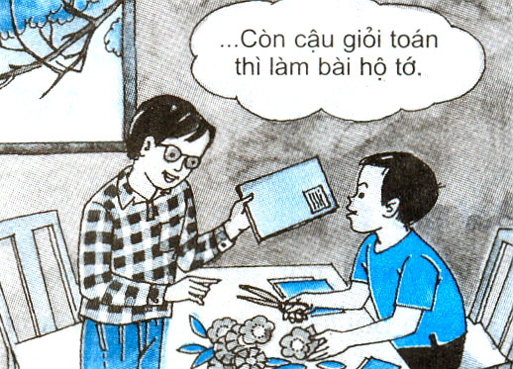
Đề nghị của Dũng là sai. Hai bạn cần tự làm lấy việc của mình.
Khi Việt đang cắt hoa cho trò chơi Hái hoa dân chủ tuần tới của lớp thì Dũng đến. Dũng bảo Việt :
- Tớ khéo tay, cậu để tớ làm thay cho. Còn cậu giỏi toán thì làm bài hộ tớ.

Slide 9
Bài tập thực tế
a) Ở trường, em đã tự mình làm được những việc gì?
- Tự quét lớp, tưới hoa, tự làm bài tập,…
b) Ở nhà , em đã tự mình làm được những việc gì?
- Tự giặt giũ quần áo của mình, tự làm vệ sinh cá nhân, tự rửa cốc chén, cho gà ăn,…

Slide 10
1/ Na viết chữ đẹp, Bình viết chữ xấu.
Bài tập củng cố
Phương án nào sau đây là đúng ?
A . Bình nhờ Na viết hộ để được điểm cao.
B . Bình tự viết bài để rèn chữ đẹp.
B
C . Na viết hộ Bình để cô giáo khỏi chê Bình viết chữ xấu.

Slide 11
2/Ba bảo Thanh ở nhà quét nhà.
Bài tập củng cố
Phương án nào sau đây là đúng ?
A . Thanh nhờ chị Huệ quét nhà hộ.
B . Bạn Thảo quét nhà giúp Thanh.
C . Thanh tự quét nhà sạch sẽ.
C

Slide 12
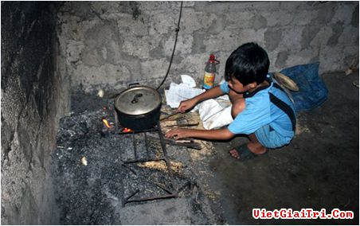
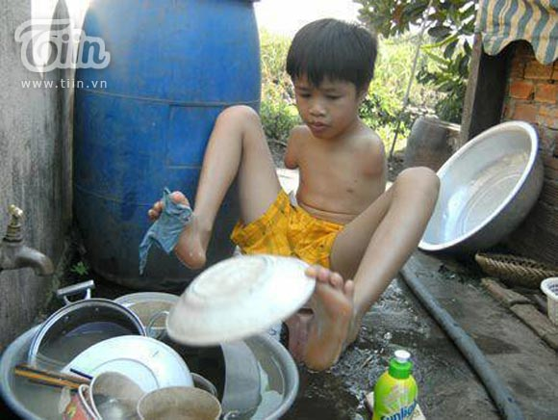

9
Đạo đức
Tự làm lấy việc của mình
(Tiết 1)
Củng cố :
- Ở nhà, em đã tự làm được những việc gì ?

Slide 13
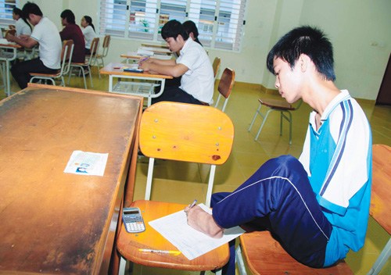

9
Đạo đức
Tự làm lấy việc của mình
(Tiết 1)
Củng cố :
- Ở trường, ở lớp, em đã tự làm được những việc gì ?
Nguyễn Minh Trí, xã Thạnh Mỹ Tây, huyện Châu Phú, tỉnh An Giang trúng tuyển đại học trong kì thi tuyển sinh tại Trường Đại học An Giang năm 2013

Slide 14

Tiết 5
ĐẠO ĐỨC
TỰ LÀM LẤY VIỆC CỦA MÌNH
DẶN DÒ VỀ NHÀ:
*Về nhà tự làm lấy những công việc hằng ngày của mình ở nhà như : quét nhà, rửa cốc chén, cho gà vịt ăn,…
*Sưu tầm những mẫu chuyện, tấm gương,… về việc tự làm lấy công việc của mình.

Slide 15




TIẾT HỌC ĐẾN ĐÂY KẾT THÚC

